Slide 1

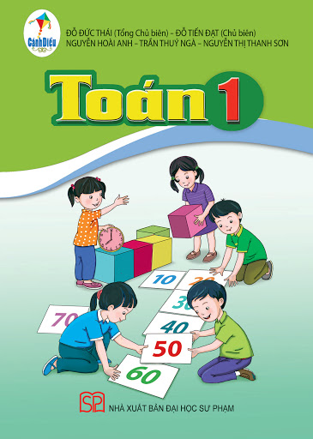
BÀI GIẢNG SOẠN THẢO THEO BỘ SÁCH: CÁNH DIỀU
TOÁN 1
(Tập 1)

Slide 2
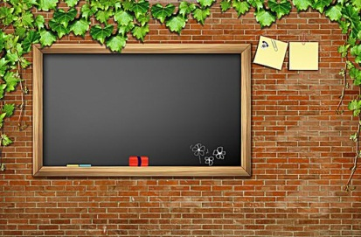
Bµi 45
CÁC SỐ CÓ HAI CHỮ SỐ
(TỪ 71 ĐẾN 99)

Slide 3

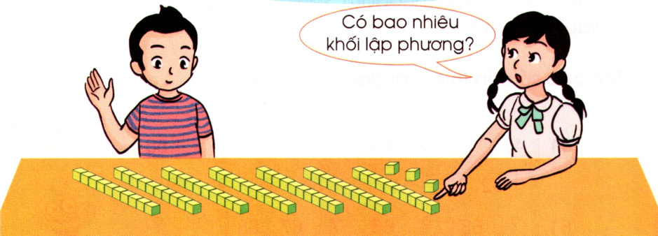
Quan s¸t tranh

Slide 4

140
160
30
0
130
20
50
60
40
80
170
150
10
70
90
180
100
110
120
9
1
2
3
4
5
6
7
8
THẢO LUẬN NHÓM
Sau khi quan sát tranh, em hãy cho biết có bao nhiêu khối lập phương trong hình?
Yêu cầu
- Làm việc theo cặp hoặc theo bàn.
- Các bạn cùng bàn dựa vào tranh nói cho nhau nghe.
- Chia sẻ trước lớp.

Slide 5



Slide 6









A B C D

Slide 7


- Học sinh chọn đáp án nào bạn hãy bấm vào củ cà rốt theo đáp án đó.
- Chú thỏ sẽ tự đi đến nhổ cà rốt và sẽ biết được đáp án đúng, sai.
- Cuối cùng bấm vào bác nông dân sẽ ra đáp án đúng.
- Bấm vào màn hình qua slide chứa câu hỏi tiếp theo.

Slide 8

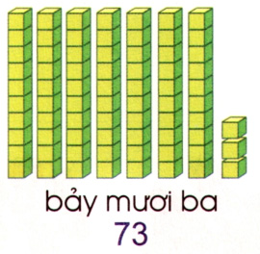







Em hãy cho biết có bao nhiêu khối lập phương?
A. 52
C. 63
B. 73
D. 83
A B C D

Slide 9
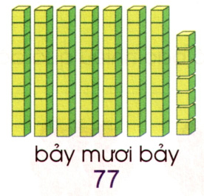
Em hãy cho biết có bao nhiêu khối lập phương?
A. 77
C. 74
B. 67
D. 80
A B C D

Slide 10
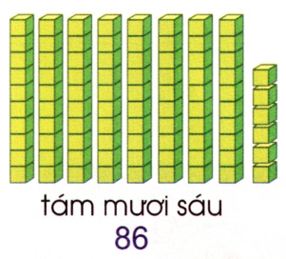

Em hãy cho biết có bao nhiêu khối lập phương?
A. 66
C. 86
B. 76
D. 90
A B C D

Slide 11
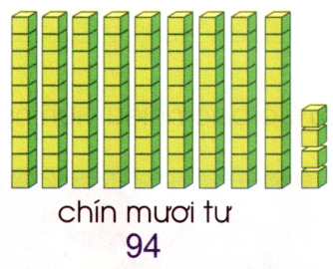

Em hãy cho biết có bao nhiêu khối lập phương?
A. 78
B. 84
C. 90
D. 94
A B C D

Slide 12




NghØ gi÷a tiết

Slide 13
Bài 1: Viết các số:
a)
70,
71,
72,
73,
74,
75,
76,
77,
78,
79,
80,
b)
80,
81,
82,
83,
84,
85,
86,
87,
88,
89,
90,
c)
90,
91,
92,
93,
94,
95,
96,
97,
98,
99,
99,

Slide 14
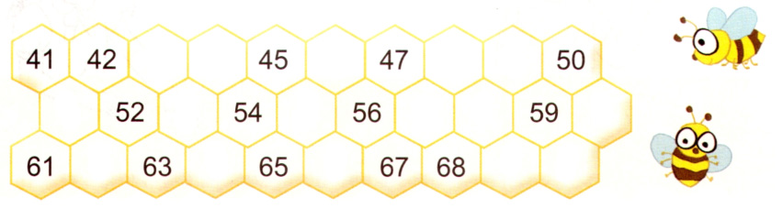
Bài 3: Tìm các số còn thiếu rồi đọc số đó:
43
44
46
48
49
51
53
55
57
58
60
62
64
66
69
70

Slide 15

Bài 3:

Slide 16






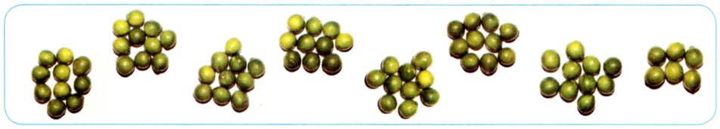


Câu hỏi a
Có bao nhiêu quả chanh?
A. 66
B. 76
C. 80
D. 67

Slide 17
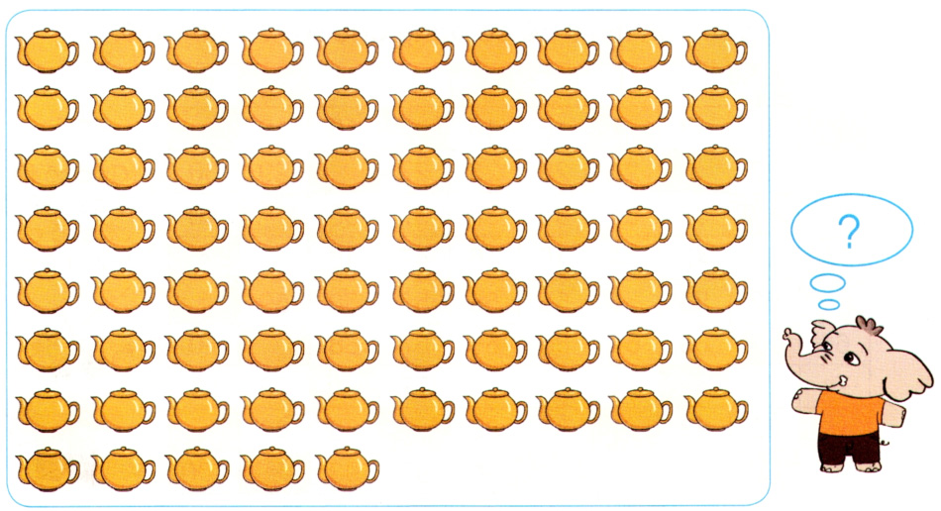
Câu hỏi b
Có bao nhiêu chiếc ấm?
A. 75
B. 65
C. 70
D. 80

Slide 18

TRÂN TRỌNG CẢM ƠN!

